Slide 1
Розы

Slide 2
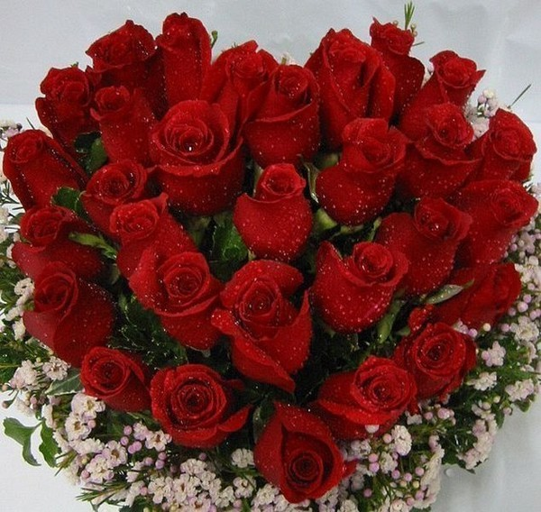

Slide 3
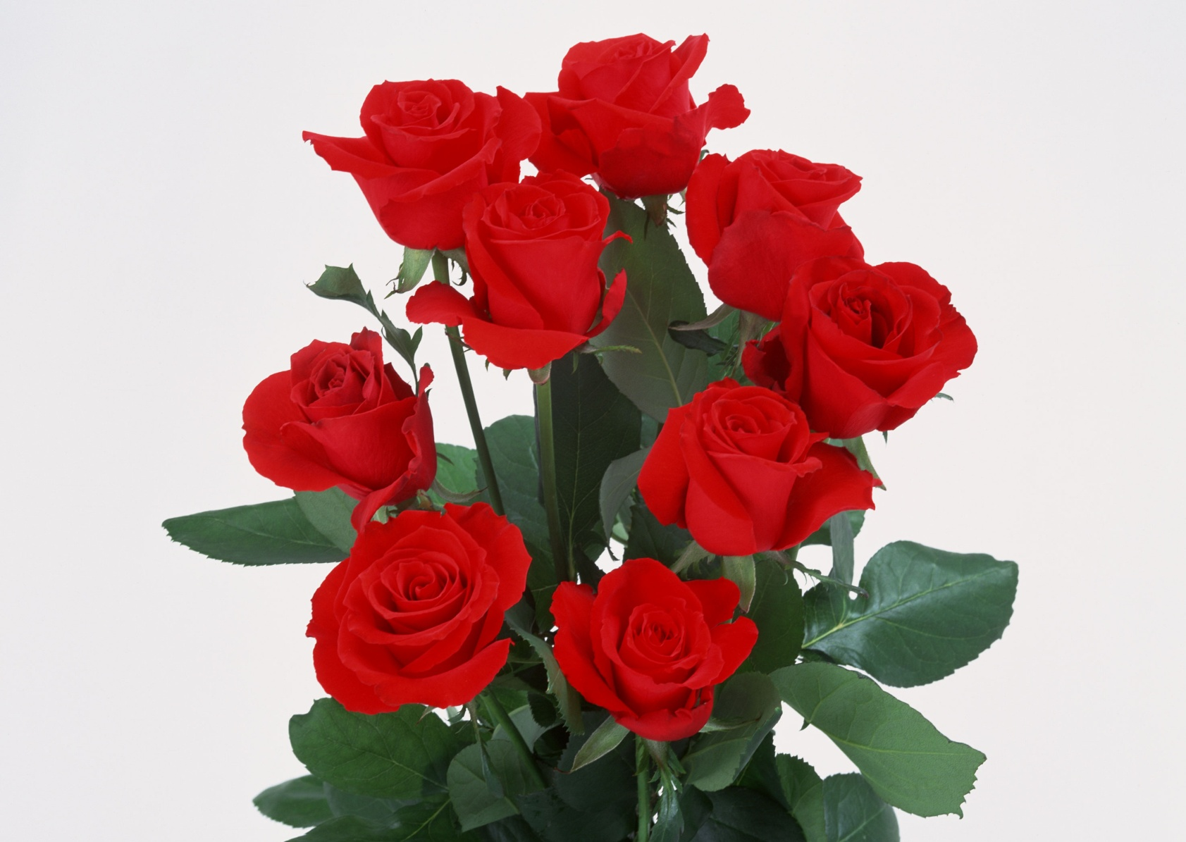
Красная роза – королева роз

Slide 4
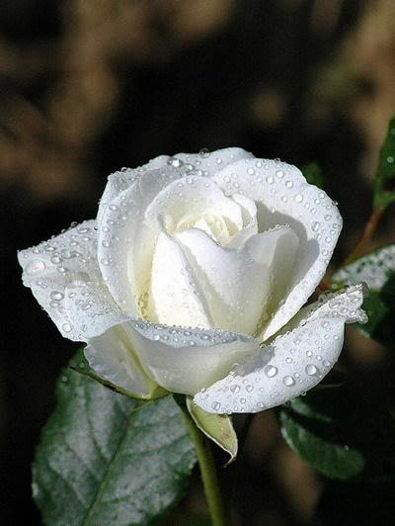
О розах
Почему так сладко пахнут розы,
Принося сумятицу в сердца?
Аромат цветов рождает грезы,
Душу будоражит без конца.
Сколько шарма, прелести, изыска,
Сколько силы в царственном цветке!
Лишь шипы – защита зоны риска –
Оставляют след свой на руке.
Розовый букет прекрасный свежий
Восхищает и волнует кровь.
Только аромат цветочный, нежный
Лишь в саду готов дарить любовь.
Белая роза является символом вечной любви, более чистой, сильной, крепкой.

Slide 5
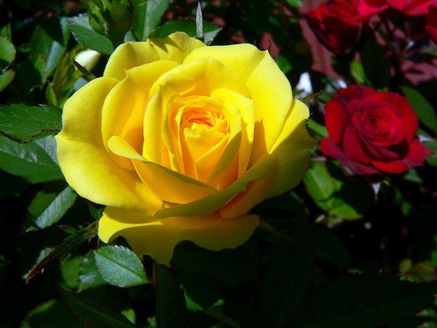

Slide 6
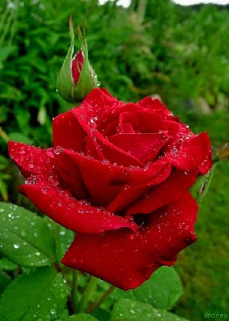

Slide 7
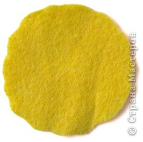
Сначала лучше потренироваться на хозяйственных салфетках.
Вырежи круг диаметром 6—7 см. Во время вырезания можно, слегка двигая ножницами, сделать край волнистым.

Slide 8
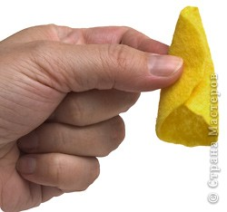
Сложи заготовку кулёчком. Сверху должна остаться небольшая петелька.

Slide 9
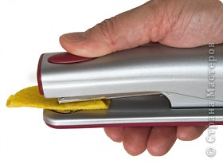
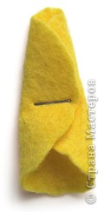
Возьми степлер и, располагая заготовку вдоль, скрепи её в середине.

Slide 10
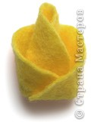
Получилась такая заготовка. Теперь нужно вывернуть наизнанку, т.е. поднять наверх, всю нижнюю половину.
Розочка готова.

Slide 11
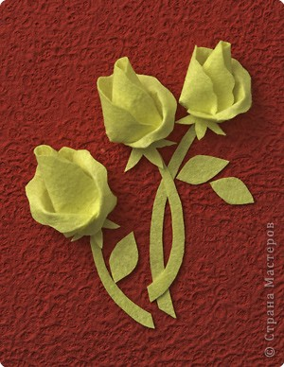
Из мягких текстильных розочек можно склеить аппликацию, вырезав стебли и листья также из салфетки.

Slide 12
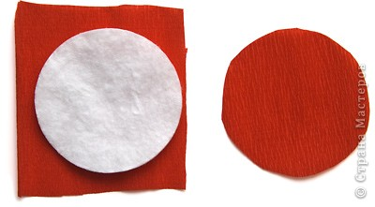
Теперь можно попробовать поэкспериментировать с гофрированной бумагой. Вырежи кружок. Шаблоном может служить ватный диск.

Slide 13
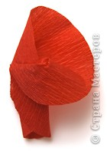
Скрепи заготовку степлером. Линии гофрировки располагаются вдоль.
Осторожно выворачивай сначала одну сторону. Потом другую.
Выворачивать
нужно полностью,
до скрепки.

Slide 14
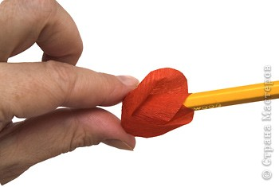
При выворачивании цветка из бумаги, серединка может немного расплющиться. Вставь внутрь карандаш и придай цветку объёмную форму.

Slide 15
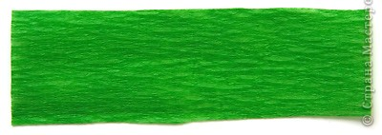
Чтобы сделать стебель, возьми полоску шириной 2,5—3 см.

Slide 16
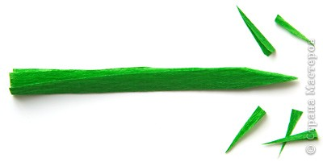
Сложи её вчетверо и на конце обрежь уголки на глубину 1,5 см.

Slide 17
Скрути полоску в жгутик до надрезов.

Slide 18
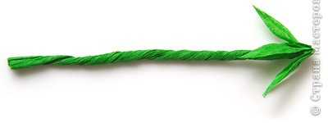
Отогни листочки вниз и немного сомни конец, заостряя его.

Slide 19
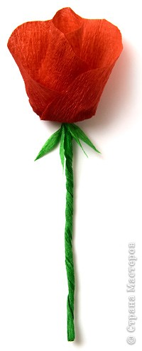
Подклей
стебелёк
к цветку.

Slide 20
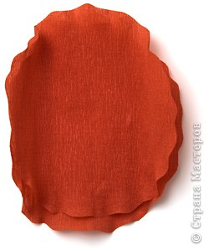
Можно ещё поэкспериментировать с размером заготовок, с цветом, с количеством слоёв. Возьми два круга с диаметрами 10—11 см. Сделай волнистые края и растяни их. Наложи друг на друга
с небольшим
сдвигом. Далее —
всё, как описано
выше.

Slide 21
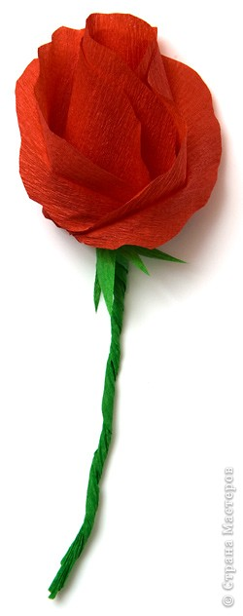
Получается крупная
пышная роза.
Маленькие розочки можно
приклеить на открытку
в форме сердца, оформить
упаковку для подарка
и подарить с самыми
сердечными словами.
Или без слов. Розы скажут
за вас...

Slide 22
Презентация составлена
учителем начальных классов Марининой С.Б.
МБОУ Архангельской СОШ имени А.Н.Косыгина
по материалам сайта «Страна мастеров»
работа Татьяны Просняковой

